Slide 1
Проблема нравственного выбора в повести
В. Г. Распутина «Живи и помни»

Slide 2
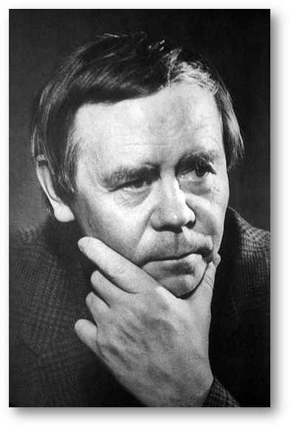
«Жить не по лжи»
Память
Совесть
Стыд

Slide 3
Душа русского человека
«Костровые новых городов»(1966)
«Край возле самого неба»(1966)
«Деньги для Марии»(1967)
«Последний срок»(1970)
«Уроки французского»(1973)
«Прощание с Матерой»(1976)
«Живи и помни»(1977)
«Век живи – век люби»(1982)
«Пожар»(1985)

Slide 4
Добрые начала
2000 год – В.Распутин награжден премией А.И.Солженицына
«За пронзительность выражения поэзии и трагедии русской жизни, в сращенности с русской природой и речью, душевность и целомудрие в воскрешении добрых начал»

Slide 6
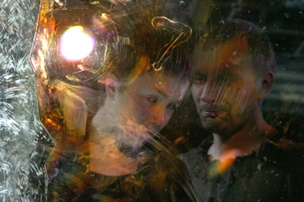
Нравственное целомудрие
«Кинулась
в замужество,
как в воду»

Slide 7
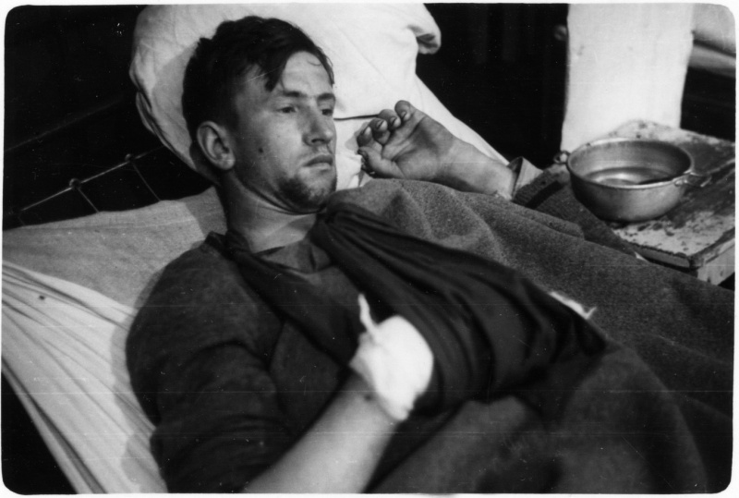
«Нет, не простят…»
«Больше всего меня душили обида и злость»
«Самому взять то, что у меня отняли»
«Дороги теперь другой нет»

Slide 8
«Любила жалея и жалела любя»

Slide 9
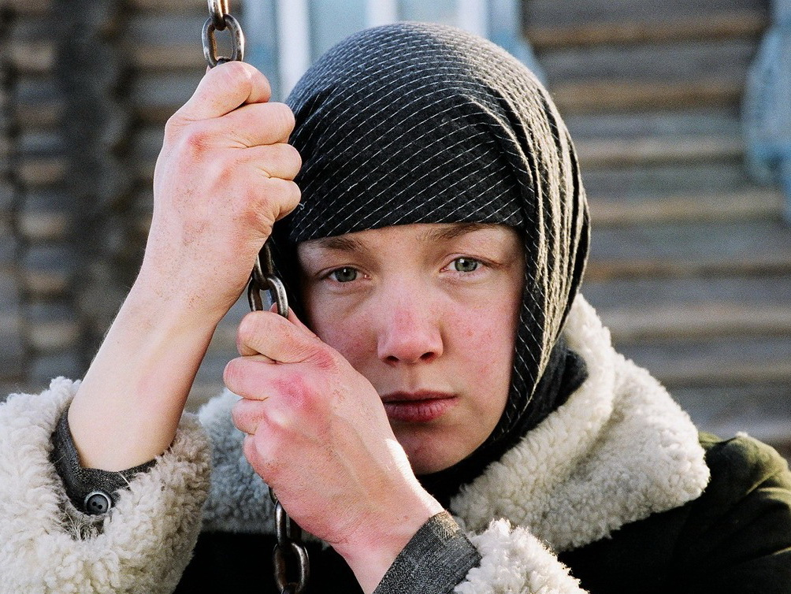
«Не бояться, не стыдиться»
«А ведь это я виновата,
что он сбежал»

Slide 10
«Отступиться от него?»
«Так как же теперь от него ОТКАЗАТЬСЯ?»
«…будь он трижды нечистый… а он свой, РОДНОЙ»
«Человек должен быть с ГРЕХОМ, иначе он не человек»
«Раз ты виноват, то и я с тобой виноватая. Вместе будем ОТВЕЧАТЬ»

Slide 11
«Теперь ходи и оглядывайся»
« удивление да СТЫД»
«… все время заставляя себя не казаться ЧУЖОЙ»
«… а муж ли? Не ОБОРОТЕНЬ ли это с ней был?»
« не умея правильно класть крест, она как попало перекрестилась и зашептала подвернувшиеся на память, оставшиеся с детства слова давно забытой МОЛИТВЫ»

Slide 12
«Одна, совсем одна среди людей»
«Что бы она ни сделала, все будет ОБМАНОМ, притворством»
«… раньше держалась людей, а теперь… от них БЕЖИТ»
«Все перепуталось, ПЕРЕМЕШАЛОСЬ»
«Я же середь ЛЮДЕЙ живу»
«…ни утешения она не ощутила, ни ГОРЕЧИ»

Slide 13
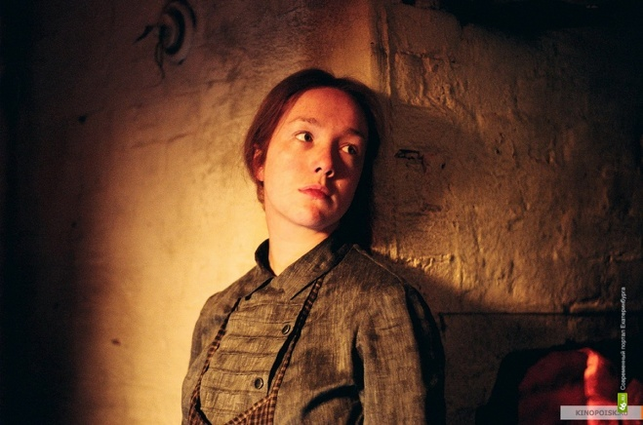
«Страшно жить, стыдно жить»
«Вот и научилась ты, Настена, врать, научилась воровать. А ведь это только начало - что с тобой, Настена, будет дальше?»

Slide 14
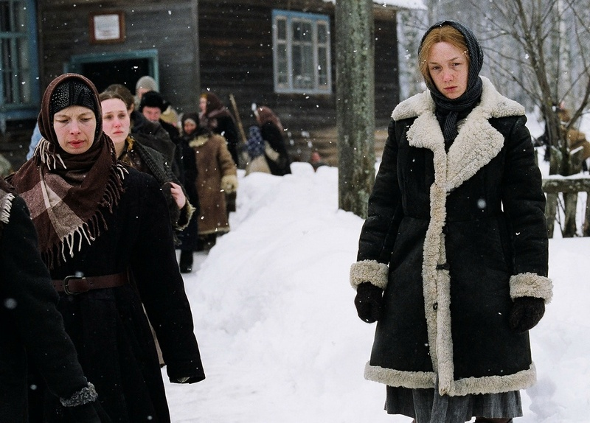
«Одиночество среди людей»

Slide 15
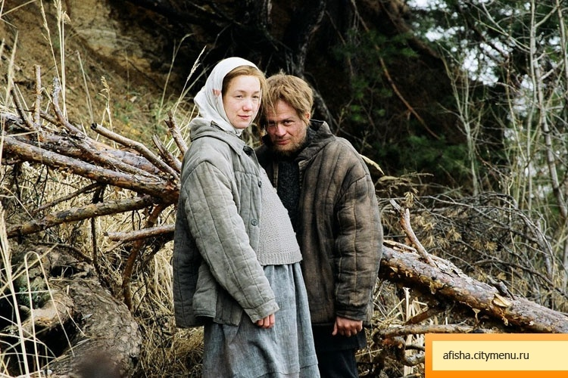
«… ребенок родится на стыд»
«И грех родительский достанется ему, суровый, истошный грех, - куда с ним деваться?! И не простит, проклянет он их – поделом»

Slide 16
«Волчьи дни» Андрея
«Лучше здесь помереть.
Что теперь говорить! Свинья грязи найдет»

Slide 17
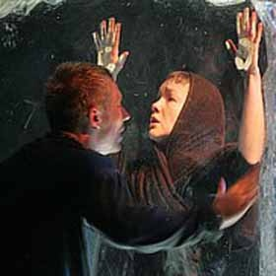
Гибель души
«Ни одна собака не должна знать, что я здесь. Скажешь кому – убью. Убью, мне терять нечего»
«Это все война, все она!»

Slide 18
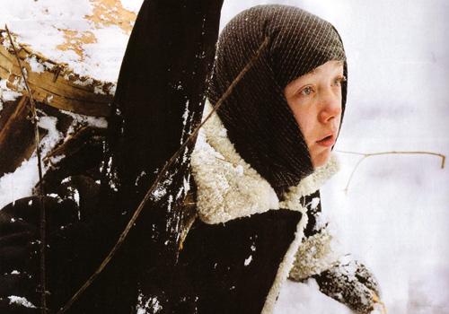
Нравственный выбор героев
Трусость
Жестокость
Индивидуализм
ПРЕДАТЕЛЬСТВО
Долг
Совесть
НРАВСТВЕННОСТЬ

Slide 19
Живи и помни

Slide 20
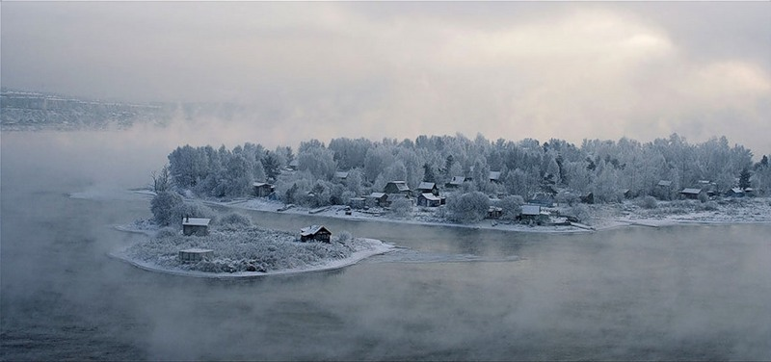
Между берегами

Slide 21
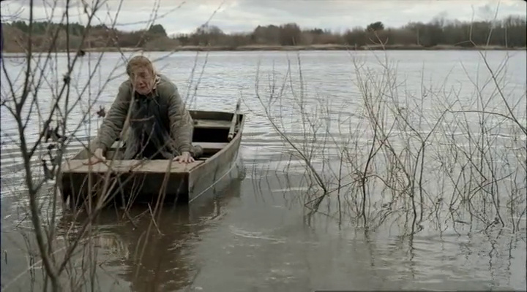
«Близок суд…»

Slide 22
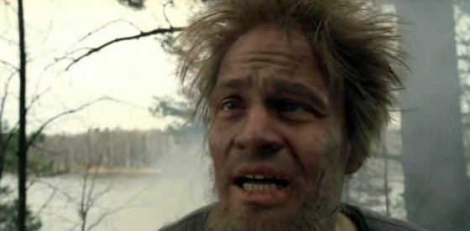
Наказанье жизнью

Slide 23
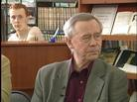
Вечные ценности
«Присмотритесь внимательнее вокруг – и вы отличите «озаренных» от тусклоликих.
А отличив, вы начнете строительство некоего Храма, или Ларца, который поможет вам в век распродажи быть созидателем»

Slide 24
Жить
В любви и сострадании к ближнему
В единении со всеми людьми
В ответственности за всех и за все
«НЕ ПО ЛЖИ»

Slide 25
Помнить
О гражданском и человеческом долге
О совести
О Божьем и людском Суде

Slide 26
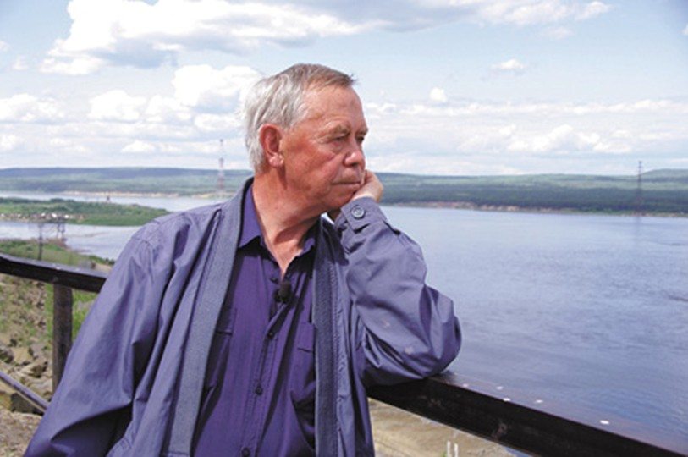
«Каждый выбирает для себя…»
ВЕРА
ЛЮБОВЬ
ОТВЕТСТВЕННОСТЬ
ДУША
СОВЕСТЬ
ПРАВДА
ЛОЖЬ
СТЫД

Slide 27
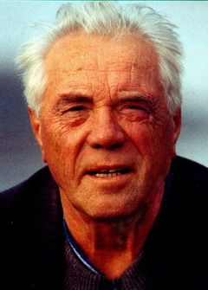
Вместе с народом
«Живи и помни, человек: в беде, в кручине, в самые тяжкие испытания место твое – с твоим народом.
Всякое отступничество, вызванное слабостью ли твоей, неразуменьем ли, оборачивается большим горем для твоей Родины и народа,
а стало быть, и для тебя»

Slide 28
Домашнее задание
Сочинение – размышление на темы:
«Живи – как? Помни – о чем?»
«Каждый выбирает по себе…»
2. Синквейн на одну из предложенных тем.

